Slide 1
R Language Design Final Project
資訊三甲
10627149 許峯僑

Slide 2
套件
library(lubridate) # 處理時間資料
library(readr)
library(ggplot2)
library(maps)

Slide 3
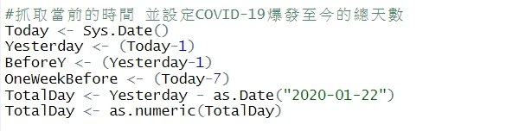
library(lubridate)

Slide 4
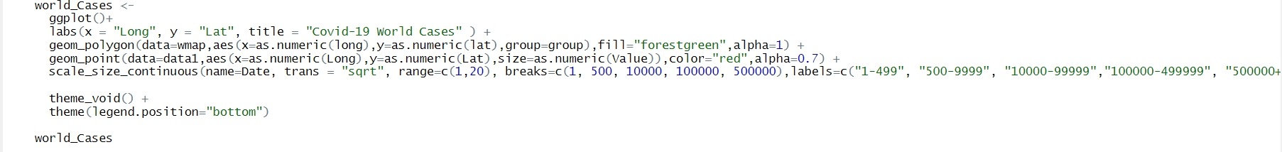
library(ggplot2)

Slide 5
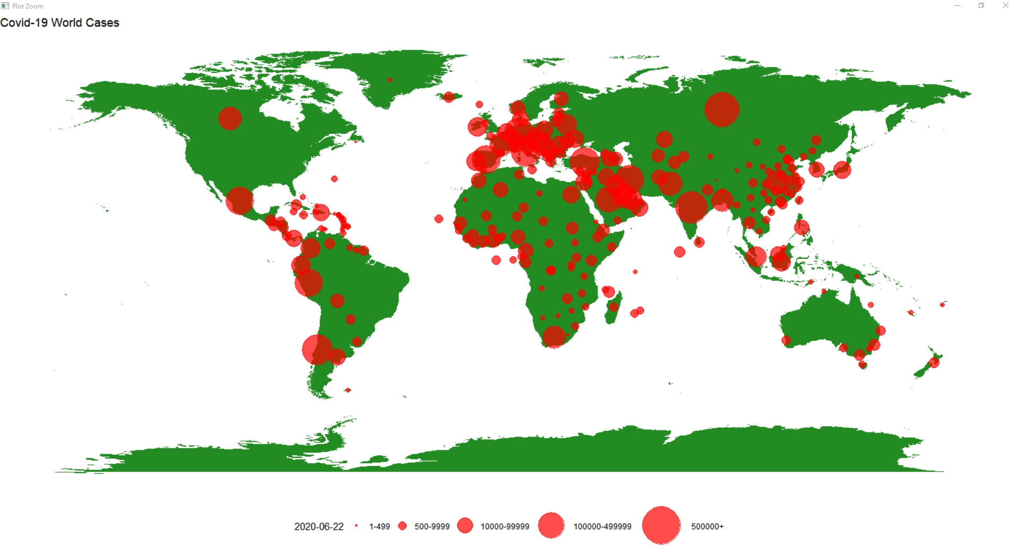
全球 感染人數

Slide 6
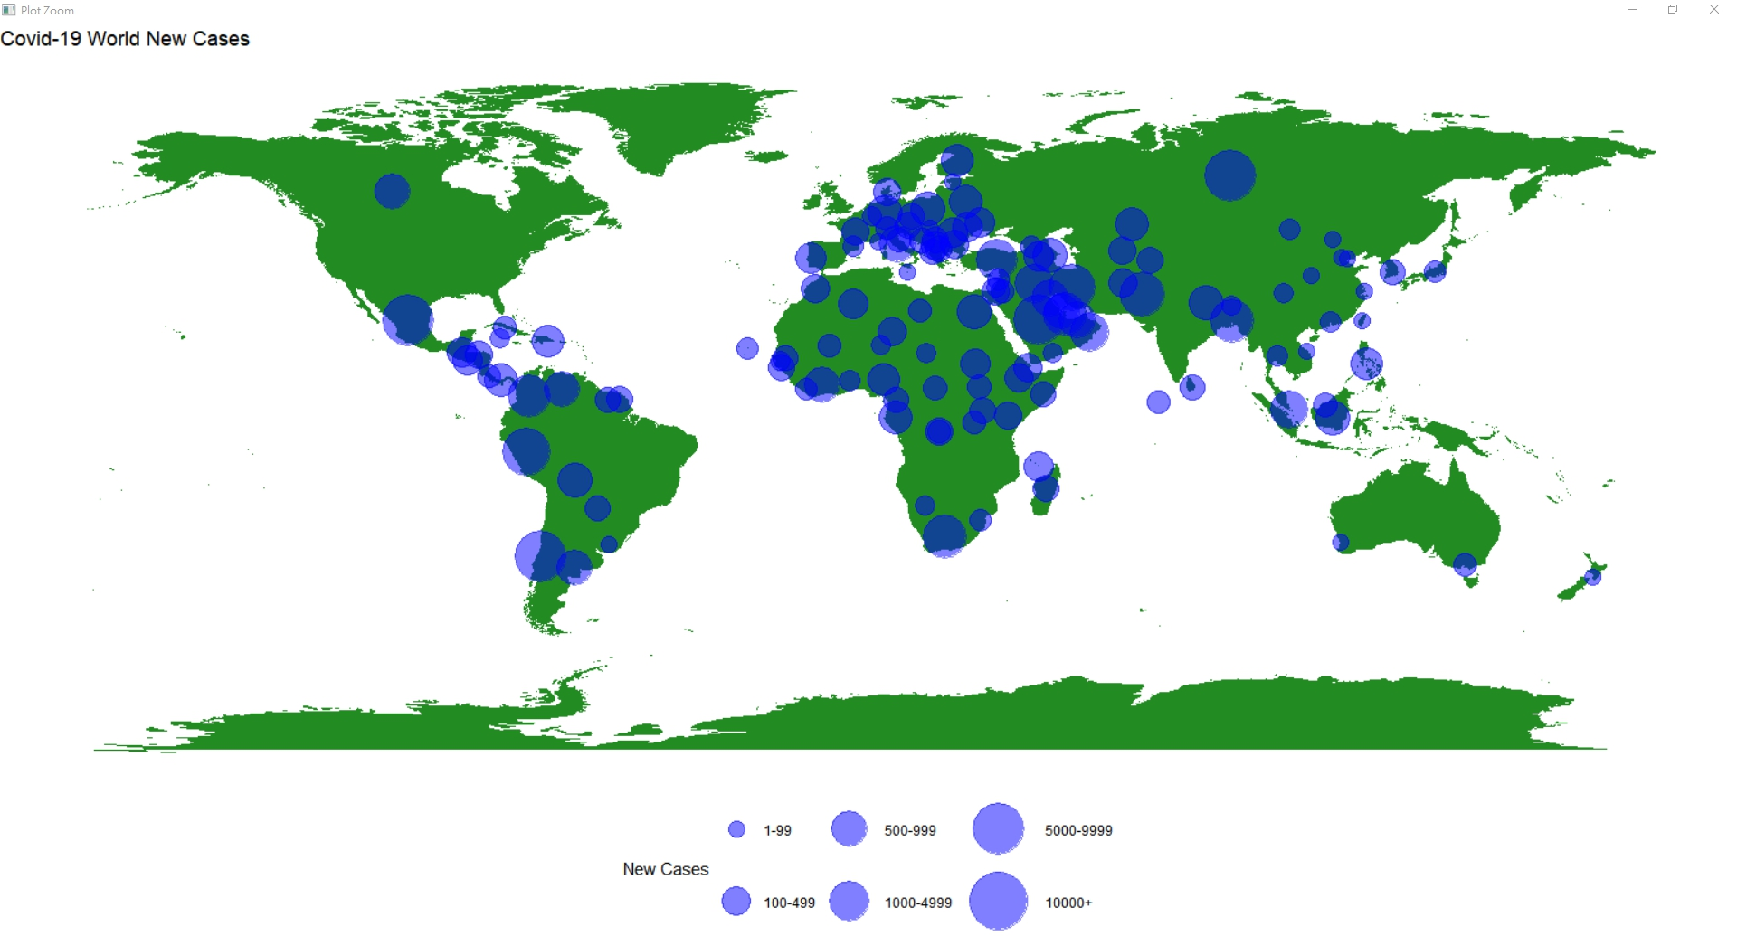
當天 感染人數

Slide 7
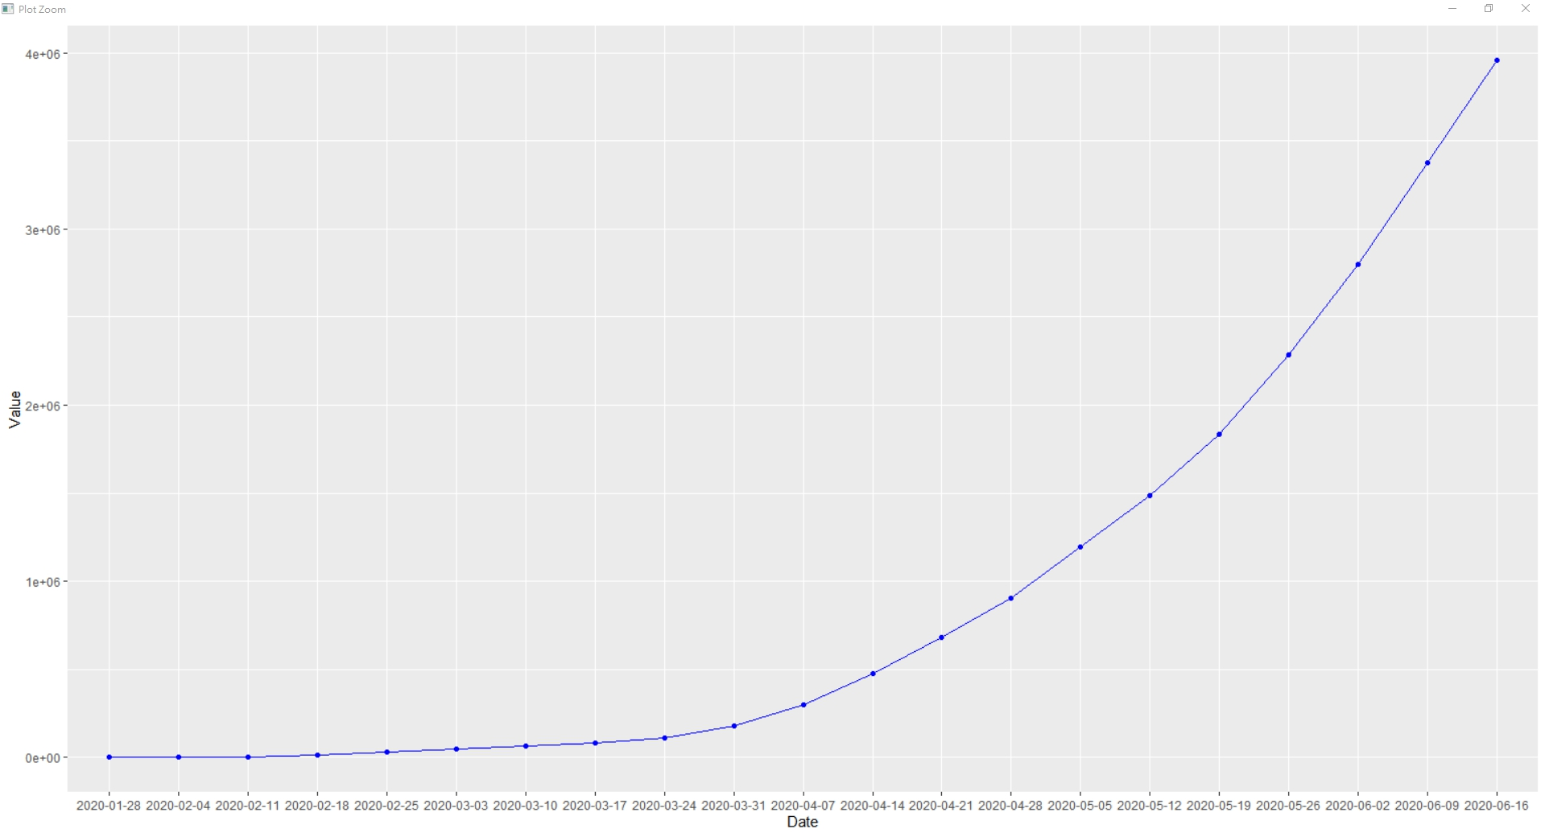
世界每周感染人數

Slide 8
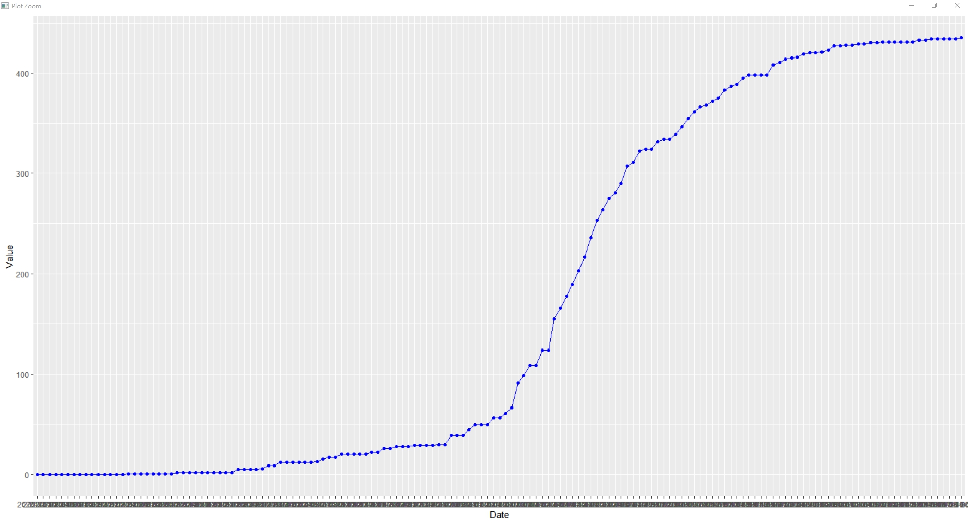
各個國家每日感染人數(台灣)

Slide 9
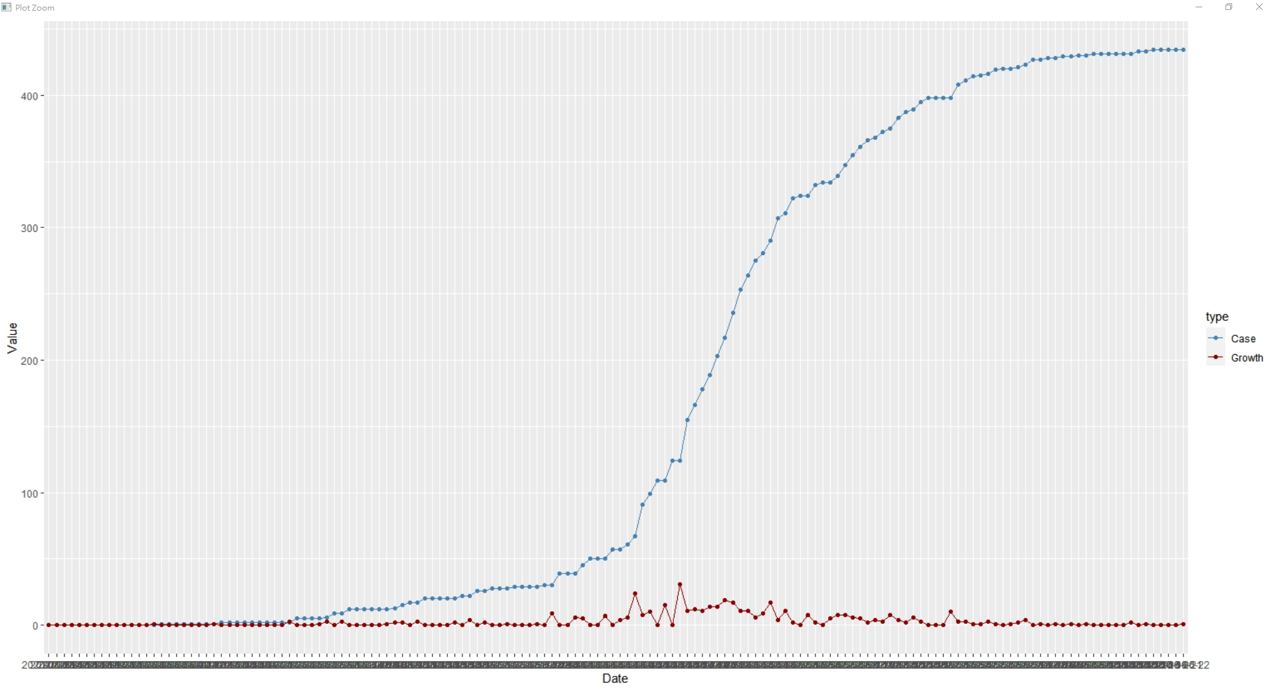
總感染人數
每日感染人數

Slide 10
心得(備忘錄)
Notes:
這次的期末作業花了我2個禮拜的時間來完成，因為這陣子接近期末所以作業很多為了顧及每科的作業，所以每天都花很多時間在電腦桌面前。
不過R程式語言是我眾多作業當中最用心的作業，其實剛開始只是想做一個用R繪圖的程式，結合時事COVID-19沒想到越做越多。
後來結合了R資料分析的特性用各種編輯過後的資料再繪製出。 後來我也有特別寫成一隻FUNCTION包含以上幾種功能，方便查詢
可以搜尋任何日期也可以選擇國家去了解數據，其中都包含成長率和累積人數
中間碰到最大的挫折就是一值沒辦法轉換一個DATA FRAME 一直沒辦法將他數字化，計算強制的轉型他也會變成一堆亂數
經過這次期末作業讓我對於R程式 更加熟悉

Slide 11
THE END
Thanks for
your
Listening

